Slide 1
Módulo 2:
Conversación básica
Clase 7: Números
Shino-Coreanos

Slide 2

Módulo 2 - Clase 7: Números shino-Coreanos
  Números coreanos
  En coreano hay 2 sistemas de escribir y decir los números:
  La forma adaptada de la antigua pronunciación coreana del chino.
  일 (1), 이 (2), 삼 (3)
  La forma coreana nativa, nacida tras la creación del hangŭl.
  하나 (1), 둘 (2), 셋 (3)

Slide 3
Módulo 2 - Clase 7: Números shino-Coreanos
0 | 1 | 2 | 3 | 4 | 5 | 6 | 7 | 8 | 9 | 10
공 [Gong] | 일 [Il] | 이 [I] | 삼 [Sam] | 사 [Sa] | 오 [O] | 육 [Yuk] | 칠 [Chil] | 팔 [Pal] | 구 [Gu] | 십 [Ship]
Se utilizan mayormente para hablar de dinero, medidas (kilos, litros, metros…), dar números de teléfono.
También se usan para referirse a los minutos y segundos al hablar de la hora.

Slide 4
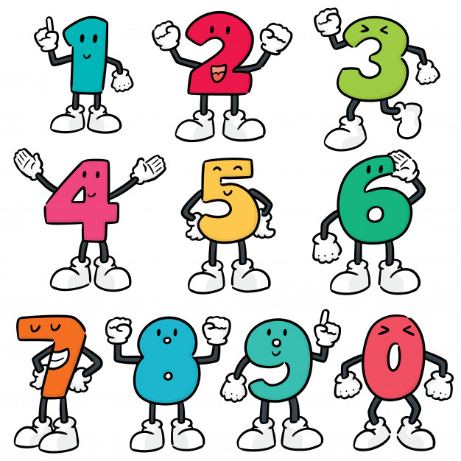

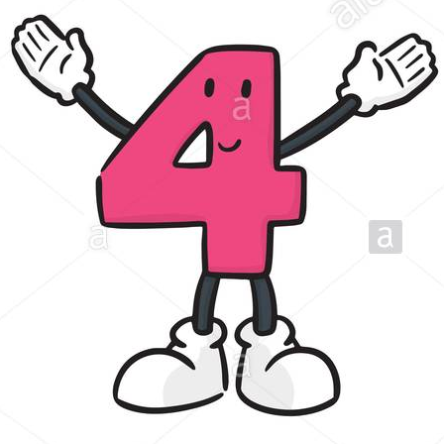
Módulo 2 - Clase 7: Números shino-Coreanos
일
이
십
이
삼
십
삼
사

Slide 5
Módulo 2 - Clase 7: Números shino-Coreanos
11 | 12 | 13 | 14 | 15 | 16 | 17 | 18 | 19
십일 [Sipil] | 십이 [Shipi] | 십삼 [Shipsam] | 십사 [Shipsa] | 십오 [Shipo] | 십육 [Shipyuk] | 십칠 [Shipchil] | 십팔 [Shippal] | 십구 [Shipgu]

Slide 6
Módulo 2 - Clase 7: Números shino-Coreanos
10 | 20 | 30 | 40 | 50 | 60 | 70 | 80 | 90 | 100
십 [Sip] | 이십 [Iship] | 삼십 [Samship] | 사십 [Saship] | 오십 [Oship] | 육십 [Yukship] | 칠십 [Chilship] | 팔십 [Palship] | 구십 [Guship] | 백 [Bek]

Slide 7
Módulo 2 - Clase 7: Números shino-Coreanos
1000
천
10,000
만
100
백
100,000
십만
[Bek]
[Chôn]
[Man]
[Shipman]
Cien
Mil
Diez mil
Cien mil

Slide 8
Módulo 2 - Clase 7: Números shino-Coreanos
10,000,000
천만
100,000,000
억
1000,000
백만
1,000,000,000
십억
[Bekman]
[Chônman]
[Ôk]
[Shipôk]
Un millón
Mil millones
Cien millones
Mil millones

Slide 9



Módulo 2 - Clase 7: Números shino-Coreanos
  Para el número 276:
  Se utiliza:
  El número 2 + el número 100 (2 centenas) 이백
  El número 7 + el número 10 (7 decenas) 칠십
  Y el número 6 육
  = 이백칠십육

Slide 10




Módulo 2 - Clase 7: Números shino-Coreanos
  Para el número 3589:
  Se utiliza:
  El número 3 + el número 1000 (3 millares) 삼천
  El número 5 + el número 100 (5 centenas) 오백
  El número 8 + el número 10 (8 decenas) 팔십
  Y el número 9 구
  = 삼천오백팔십구

Slide 11
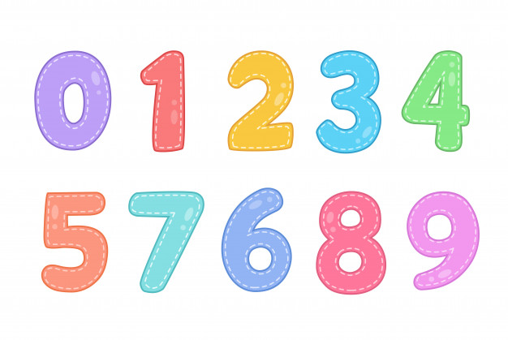
Módulo 2 - Clase 7: Números shino-Coreanos
  Para números de teléfono:
공일공 일이삼사 오육칠팔

Slide 12
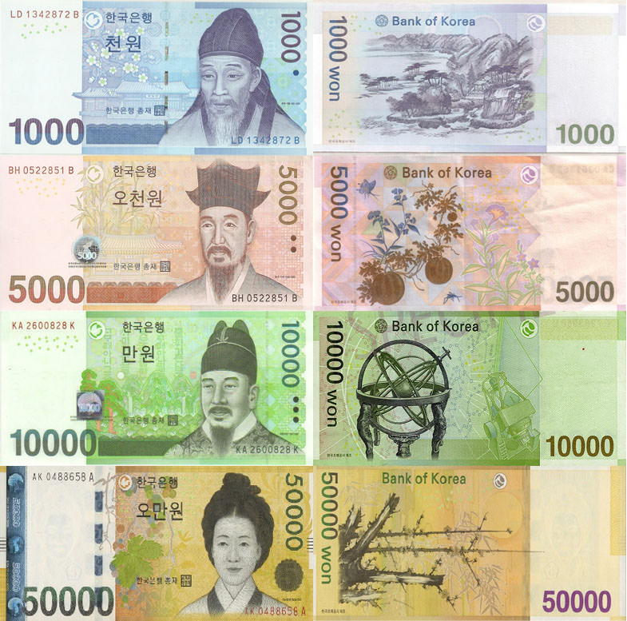
Módulo 2 - Clase 7: Números shino-Coreanos
  Para contar el dinero:
천원
오천원
원 [won]
Moneda de Corea del Sur
만원
오만원

Slide 13

Módulo 2 - Clase 7: Números shino-Coreanos
  Para decir el peso y la altura :
65kg
육십오 킬로그램
187cm
백팔십칠 센티미터

Slide 14

Módulo 2 - Clase 7: Números shino-Coreanos
  Para contar los meses:
일월 Enero
삼월 Marzo
월 [wôl]
Mes
유월 Junio
시월 Octubre

Slide 15



